Slide 1
Las siete copas de la ira de Dios
IGLESIA DE CRISTO USULUTÁN 08 – JULIO – 2017
Las siete plagas postreras

Slide 2
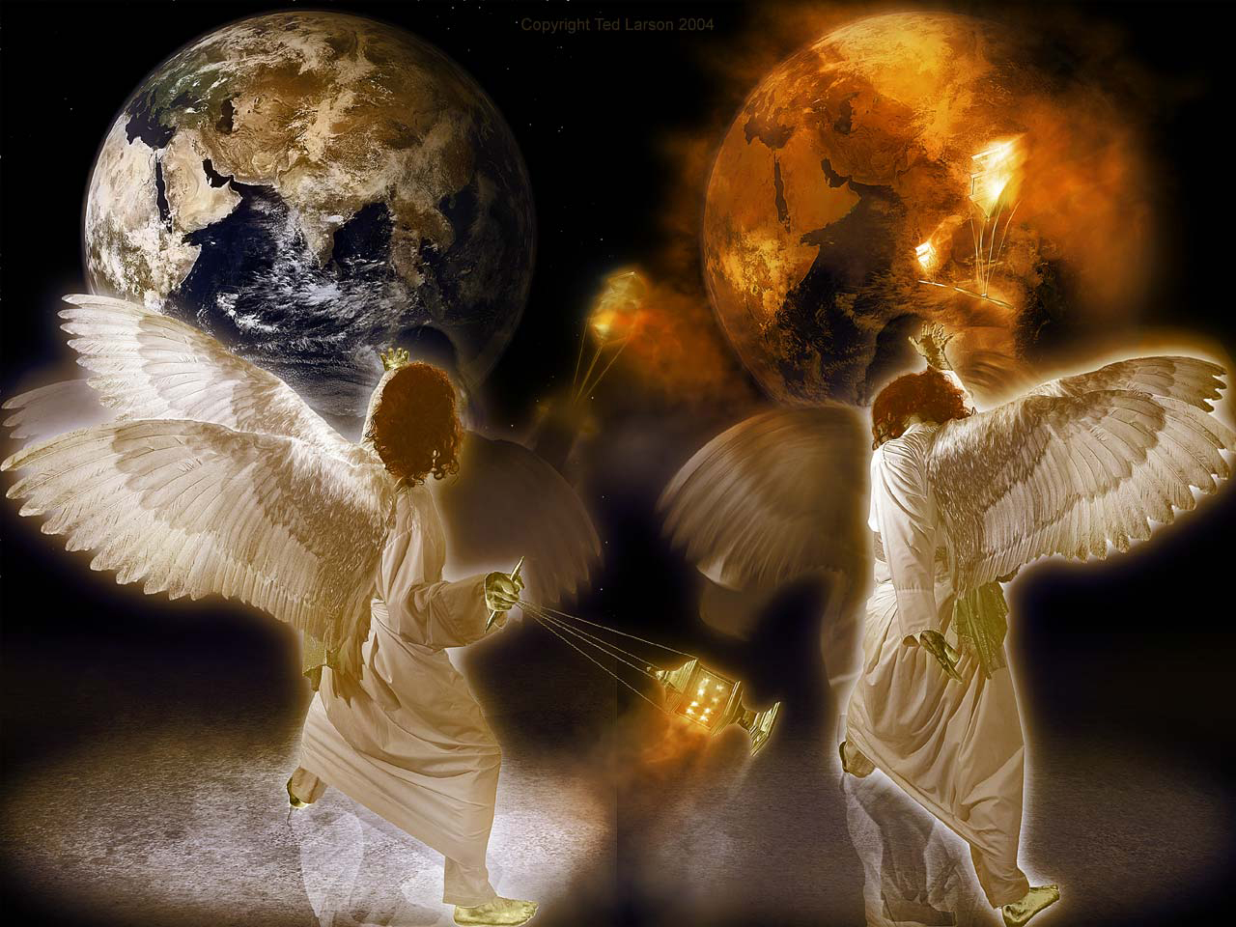

Slide 3
Mas el fin de todas las cosas se acerca; sed, pues, sobrios, y velad en oración.1ª Pedro 4.7

Slide 4
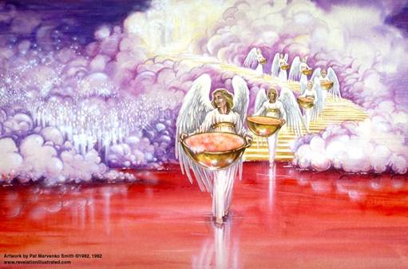
“Siete ángeles… vestidos de lino limpio y resplandeciente, y ceñidos alrededor del pecho con cintos de oro” traen “Las siete copas de oro, llenas de la ira de Dios”, las que contienen “Las siete plagas postreras”. En esta visualización de los eventos, los siete ángeles, saliendo del “templo del tabernáculo del testimonio”, se paran sobre “un mar de vidrio mezclado con fuego”. Este último detalle de la pintura no figura en el relato del apóstol Juan. A la izquierda, los seres entre las nubes representan “a los que habían alcanzado la victoria sobre la bestia… en pie sobre el mar de vidrio”. Apocalipsis 15 y 16.

Slide 5
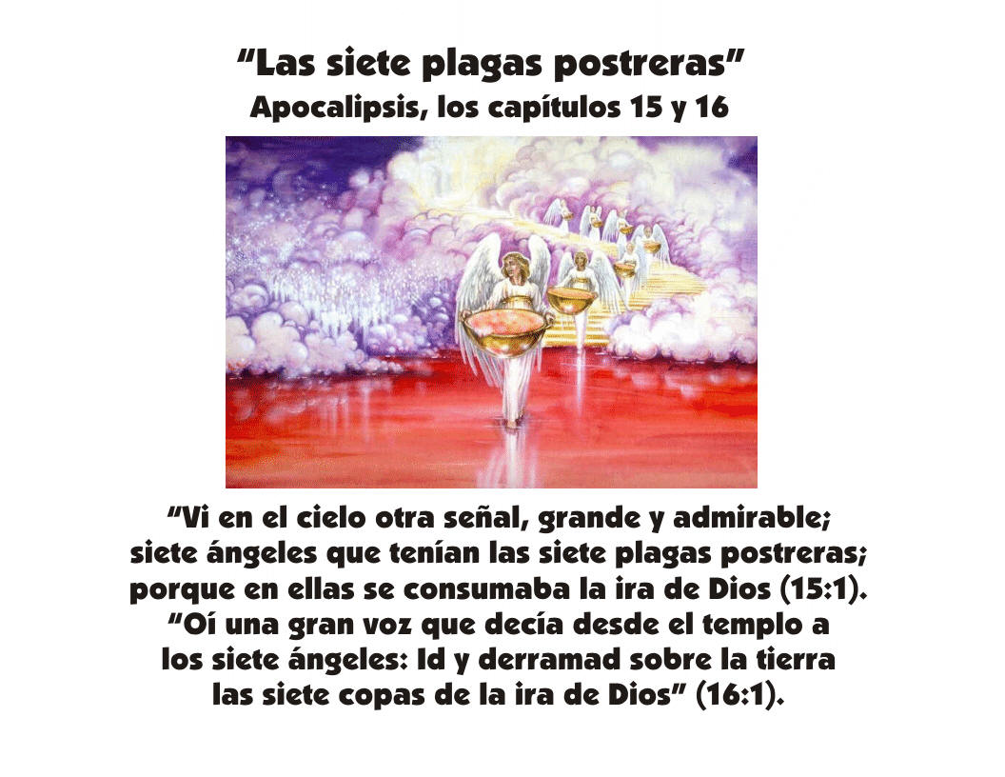

Slide 6
Las siete copas de la ira de Dios
Según los Capítulos 15 y 16 de Apocalipsis, “las siete copas de oro, llenas de la ira de Dios”, contienen “las siete plagas postreras”. Esto queda evidente al leer los siguientes versículos.
“Y el templo se llenó de humo por la gloria de Dios, y por su poder; y nadie podía entrar en el templo hasta que se hubiesen cumplido las siete plagas de los siete ángeles” (Ap. 15:8).
“Vi en el cielo otra señal, grande y admirable: siete ángeles que tenían las siete plagas postreras…”
(Apocalipsis 15:1).
“Y uno de los cuatro seres vivientes dio a los siete ángeles siete copas de oro, llenas de la ira de Dios…”
(Apocalipsis 15:7).
“Oí una gran voz que decía desde el templo a los siete ángeles: Id y derramad sobre la tierra las siete copas de la ira de Dios” (Apocalipsis 16:1).
“Y los hombres se quemaron con el gran calor, y blasfemaron el nombre de Dios, que tiene poder sobre estas plagas, y no se arrepintieron para darle gloria” (Apocalipsis 16:9).

Slide 7
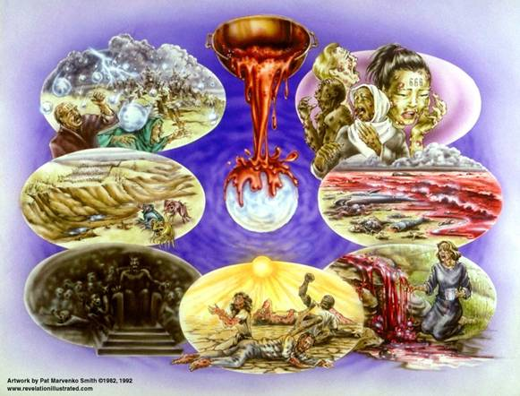
Las siete copas de la ira de Dios
Vemos, pues, que las catástrofes que resultan cuando los ángeles derraman las siete copas de la ira de Dios se describen como “estas plagas”. Por lo tanto, es evidente que “las siete copas de oro ”contienen” “las siete plagas postreras”.

Slide 8
Las siete copas de la ira de Dios
Estas “siete plagas” son las “postreras”. “…siete ángeles que tenían las siete plagas postreras…”
El hecho de que sean “Postreras” implica que hubo plagas “anteriores”. ¿Cuáles son las plagas que ocurren antes de las “siete plagas postreras”?
No mirando nosotros las cosas que se ven, sino las que no se ven; pues las cosas que se ven son temporales, pero las que no se ven son eternas. 2ª Corintios 4.18
Después de estas, no vendrán otras plagas, porque una vez acaecidas estas ¡el universo material visible, como además el tiempo mismo, terminarán para siempre! (2 Corintios 4:18; Apocalipsis 10:5-7).

Slide 9
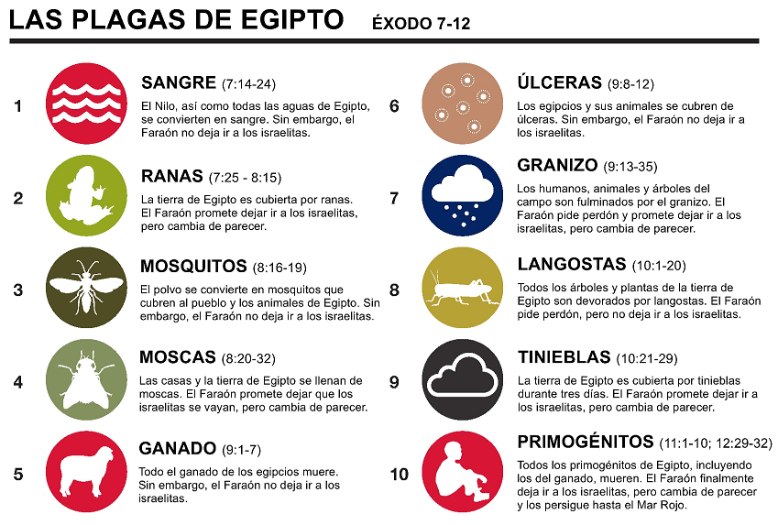
Las siete copas de la ira de Dios

Slide 10
Las siete copas de la ira de Dios
En Apocalipsis 11:6, se nos informa que los “dos testigos” tenían
“poder… para herir la tierra con toda plaga, cuantas veces quieran”. Así que, posiblemente se aluda a estas. Como plagas anteriores.
También en las visiones de la Sexta Trompeta se describen “tres plagas... el fuego, el humo y el azufre que salían” de la boca de los caballos (Apocalipsis 9:17-21).
¿Por qué identificar como “postreras” las “siete plagas” contenidas en “las siete copas de oro”? Pues, la razón se da en el mismo texto bíblico, a saber: “Porque en ellas se consumaba la ira de Dios” (Apocalipsis 15:1).

Slide 11
Las siete copas de la ira de Dios
Seguramente, las “siete plagas postreras” figuran en el proceso final de la consumación del “misterio de Dios”. Mediante ellas, Dios consuma su ira en los pecadores intransigentes de los últimos días de la tierra. Es decir, “realiza completamente” en ellos su designio de poner fin, de una vez para siempre, a su obstinada resistencia a él y su pueblo. ¡Acabará con ellos!
Precisamente, por ser las “postreras” y porque en ellas se consuma la ira de Dios, razonamos que estas siete plagas pertenecen a los últimos tiempos agónicos de la tierra. Consiguientemente, las proyectamos para el final del “poco de tiempo”.

Slide 12
Las siete copas de la ira de Dios
“Vi también como un mar de vidrio mezclado con fuego; y a los que habían alcanzado la victoria sobre la bestia y su imagen, y su marca y el número de su nombre, en pie sobre el mar de vidrio, con las arpas de Dios. Y cantan el cántico de Moisés siervo de Dios, y el cántico del Cordero…”
Apocalipsis 15.2 – 4
Estos seres triunfantes están “en pie sobre el mar de vidrio”, el cual se encuentra, tomemos nota, “delante del trono” de Dios, según la visión de Apocalipsis 4:1-6. Es decir, están en el cielo. No están en la tierra. Tampoco están en la región del Paraíso, en el Hades. Definitivamente, ¡están en el cielo!
Estos seres parados sobre “el mar de vidrio mezclado con fuego”, ¿quiénes son? Específicamente, son los que lucharon en la tierra contra “la bestia y su imagen”, resistiendo y triunfando sobre las fuerzas malignas.

Slide 13
Las siete copas de la ira de Dios
Pero, en la Escena del “Mar de vidrio mezclado con fuego”, estos seres no son presentados como sentados sobre tronos y reinando con Cristo, posición y poder que se les conceden durante el Milenio. Más bien, los vemos “en pie sobre el mar de vidrio”, cantando “el cántico de Moisés... y el cántico del Cordero”. ¿Y por qué cantan el cántico “Grandes y maravillosas son tus obras, Señor Dios Todopoderoso…”
¿Por qué nombrar a Moisés, al igual que al Cordero, como autor del cántico que entonan los mártires “en pie sobre el mar de vidrio”? Se nos ocurren dos posibilidades, a saber: Porque Moisés era el tipo de Cristo. “Profeta de en medio de ti, de tus hermanos, como yo, te levantará Jehová tu Dios; a él oiréis”, dice Moisés al pueblo de Israel (Dt. 18:15-22).

Slide 14
Las siete copas de la ira de Dios
Llegando casi a su final el Preámbulo de Apocalipsis 15, “uno de los cuatro seres vivientes” entrega “a los siete ángeles siete copas de oro, llenas de la ira de Dios”, y habiéndolo hecho, de repente, “…el templo [en el cielo] se llenó de humo por la gloria de Dios, y por su poder; y nadie podía entrar en el templo hasta que se hubiesen cumplido las siete plagas de los siete ángeles” (Apocalipsis 15:7-8).
En términos generales, el hombre ha rechazado a Dios; este rechazo ha seguido desde la caída de Adán y Eva, en el huerto del Edén, hasta el presente, pese a la grandiosa e incomparable obra de rescate y reconciliación efectuada por el mismo Hijo de Dios. Y también pese a los “mil años” (el Milenio) de libertad religiosa conseguida para la mayoría de los humanos al vencer el Cordero a los “diez cuernos” (Apocalipsis 17:14). Andando el tiempo del Milenio, se levantan generaciones que no saben apreciar o aprovechar la magnífica bendición de libertad religiosa, y a consecuencia de su indiferencia y corrupción moral, Satanás logra engañar de nuevo a las naciones.

Slide 15
LA PRIMERA COPA (primera plaga)
“Fue el primero, y derramó su copa sobre la tierra, y vino una úlcera maligna y pestilente sobre los hombres que tenían la marca de la bestia, y que adoraban su imagen”
Apocalipsis 16.2
Así que, terribles enfermedades a manera de epidemias se profetizan para los pecadores endurecidos de las postrimerías del “poco de tiempo”.
En el último tiempo, enfermedades nuevas, o no vistas ni sufridas, comienzan a aparecer; esa es la profecía de la primera copa.
Las víctimas de esta plaga se identifican, en particular, como “los hombres que tenían la marca de la bestia, y que adoraban su imagen”. La “bestia”, su “marca” y su “imagen”, ya las hemos identificado al analizar los textos apocalípticos relevantes, y también identificamos a “los hombres” que reciben “la marca de la bestia”.

Slide 16
LA SEGUNDA COPA (segunda plaga)
“El segundo ángel derramó su copa sobre el mar, y éste se convirtió en sangre como de muerto; y murió todo ser vivo que había en el mar”
Apocalipsis 16.3
¿Es posible que el color de la “sangre como de muerto” (rojo oscuro, con matices de negro) y la peste de la sangre, resulten, aunque sea en parte, de la contaminación universal de los mares? En la actualidad, ¿no es la creciente contaminación de los mares un asunto de preocupación global?
¿Acaso indiquen el color y el hedor de la sangre la matanza masiva de seres marinos, cuya sangre vertida tiña las aguas de los mares? En la actualidad, a causa de la agresiva explotación de los recursos marinos, escasean no pocas especies de peces, crustáceos y mamíferos marinos. Hoy día, tanta es la competencia entre las naciones dedicadas a extraer las riquezas de los mares que estallan, de vez en cuando, encontronazos violentos entre algunas.
¿Acaso señalen el color y el hedor aspectos repugnantes de alguna terrible “plaga” jamás prevista o imaginada, la que resulte en la muerte de todos los seres marinos?

Slide 17
LA TERCERA COPA (tercera plaga)
“El tercer ángel derramó su copa sobre los ríos, y sobre las fuentes de las aguas, y se convirtieron en sangre”
Apocalipsis 16.4
Más o menos los mismos comentarios que acabamos de hacer aplican también a esta Tercera Copa de ira.
1. Tomamos nota de que esta plaga ocurre después del martirio de algunos cristianos. “Por cuanto derramaron (tiempo pasado) la sangre de los santos y de los profetas, también tú les has dado a beber sangre; pues lo merecen” (Apocalipsis 16:6).
2. Además, tengamos presente que el número de los mártires será completado durante el “poco de tiempo” (Apocalipsis 6:11).

Slide 18
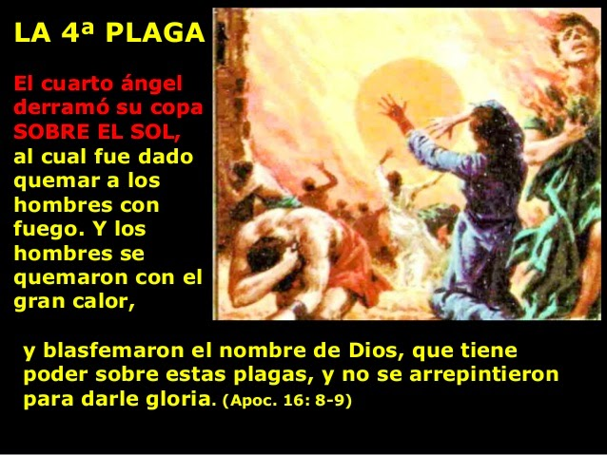
LA CUARTA COPA (cuarta plaga)
El cuarto ángel derramó su copa sobre el sol, al cual fue dado quemar a los hombres con fuego. Y los hombres se quemaron con el gran calor, y blasfemaron el nombre de Dios, que tiene poder sobre estas plagas, y no se arrepintieron para darle gloria. (Apocalipsis 16.8 – 9)

Slide 19
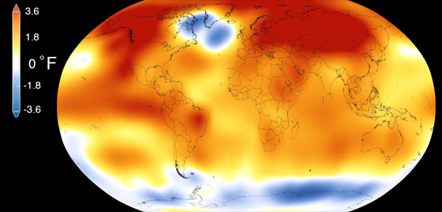
LA CUARTA COPA (cuarta plaga)
¿SERÁ EL CAMBIO CLIMÁTICO?

Slide 20
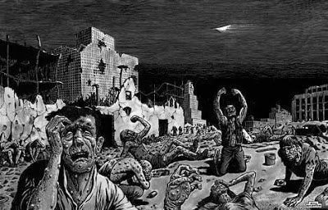
LA QUINTA COPA (quinta plaga)
El quinto ángel derramó su copa sobre el trono de la bestia; y su reino se cubrió de tinieblas, y mordían de dolor sus lenguas, y blasfemaron contra el Dios del cielo por sus dolores y por sus úlceras, y no se arrepintieron de sus obras. (Apocalipsis 16.10 – 11)
¡MALDITOS POR SIEMPRE!
También oí a otro, que desde el altar decía: Ciertamente, Señor Dios Todopoderoso, tus juicios son verdaderos y justos.
Ap. 16.7

Slide 21
LA SEXTA COPA (sexta plaga)
“El sexto ángel derramó su copa sobre el gran río Éufrates; y el agua de éste se secó, para que estuviese preparado el camino a los reyes del oriente. Y vi salir de la boca del dragón, y de la boca de la bestia, y de la boca del falso profeta, tres espíritus inmundos a manera de ranas; pues son espíritus de demonios, que hacen señales, y van a los reyes de la tierra en todo el mundo, para reunirlos a la batalla de aquel gran día del Dios Todopoderoso. He aquí, yo vengo como ladrón. Bienaventurado el que vela, y guarda sus ropas, para que no ande desnudo, y vean su vergüenza Y los reunió en el lugar que en hebreo se llama Armagedón”
(Apocalipsis 16.12 – 16)

Slide 22
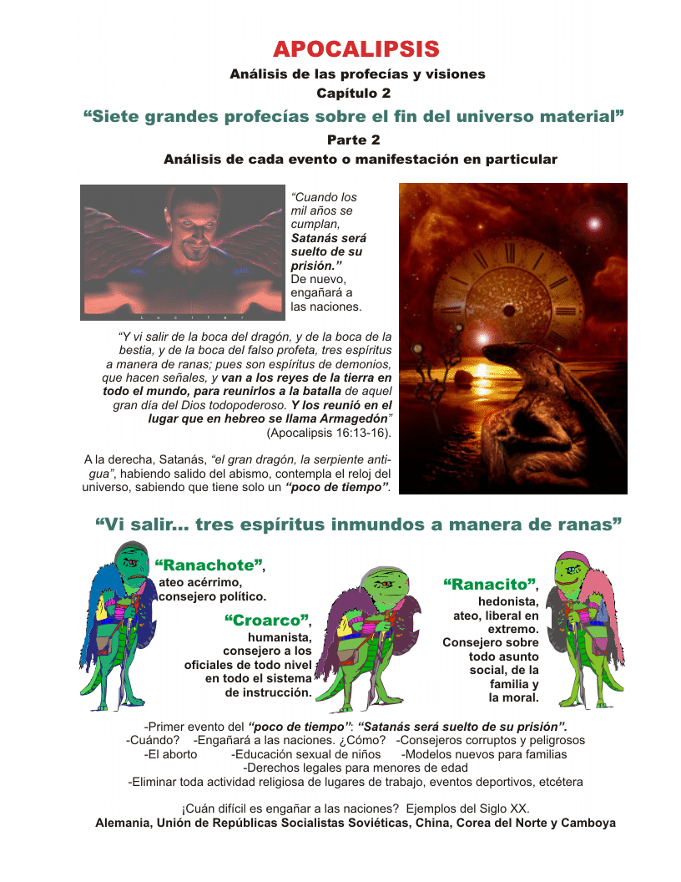
LA SEXTA COPA (sexta plaga)

Slide 23
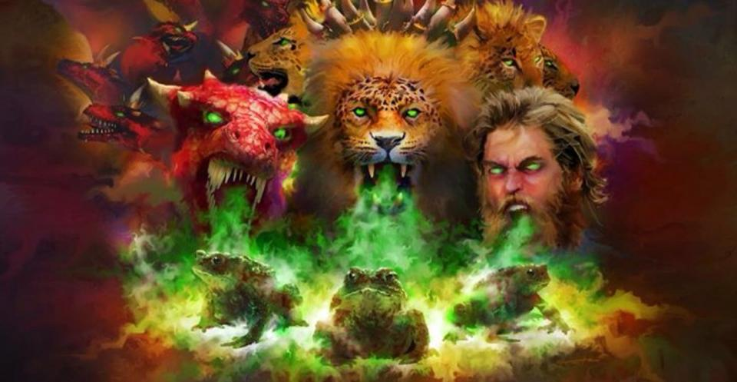
Y vi salir de la boca del dragón, y de la boca de la bestia, y de la boca del falso profeta, tres espíritus inmundos a manera de ranas

Slide 24
Esta plaga matará millones aún antes de nacer y matará también física y espiritual

Slide 25
La séptima copa (séptima plaga)
El séptimo ángel derramó su copa por el aire; y salió una gran voz del templo del cielo, del trono, diciendo: Hecho está. Entonces hubo relámpagos y voces y truenos, y un gran temblor de tierra, un terremoto tan grande, cual no lo hubo jamás desde que los hombres han estado sobre la tierra. Y la gran ciudad fue dividida en tres partes, y las ciudades de las naciones cayeron; y la gran Babilonia vino en memoria delante de Dios, para darle el cáliz del vino del ardor de su ira. Y toda isla huyó, y los montes no fueron hallados. Y cayó del cielo sobre los hombres un enorme granizo como del peso de un talento; y los hombres blasfemaron contra Dios por la plaga del granizo; porque su plaga fue sobremanera grande”
Apocalipsis 16.17 – 21

Slide 26
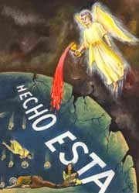
El escenario final
Hecho está. … hubo relámpagos y voces y truenos, y un gran temblor de tierra, un terremoto tan grande, cual no lo hubo jamás…. la gran ciudad fue dividida en tres partes, y las ciudades de las naciones cayeron; y la gran Babilonia vino en memoria delante de Dios, para darle el cáliz del vino del ardor de su ira. Y toda isla huyó, y los montes no fueron hallados. Y cayó del cielo sobre los hombres un enorme granizo como del peso de un talento; y los hombres blasfemaron contra Dios por la plaga del granizo; porque su plaga fue sobremanera grande.

Slide 27
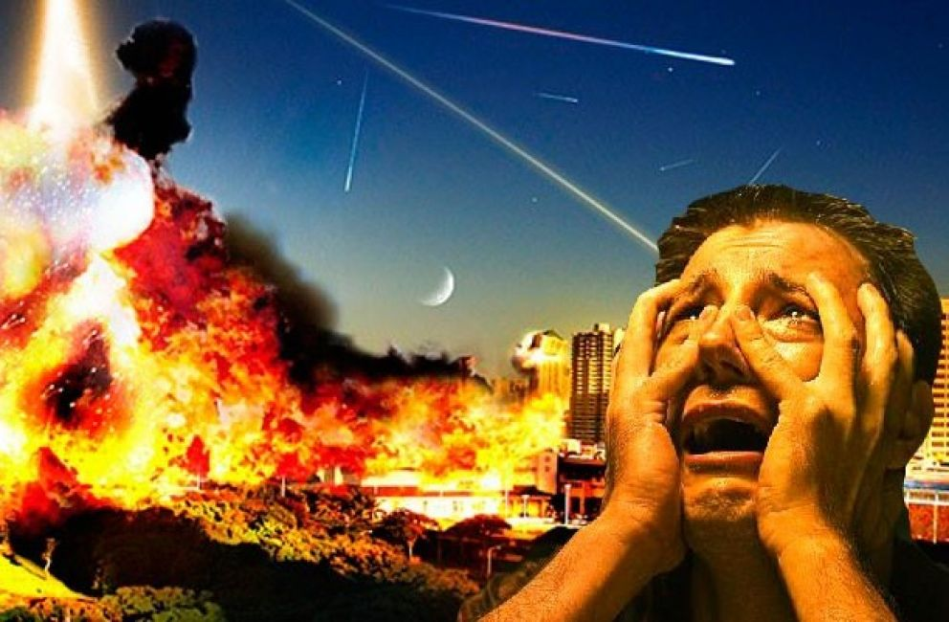
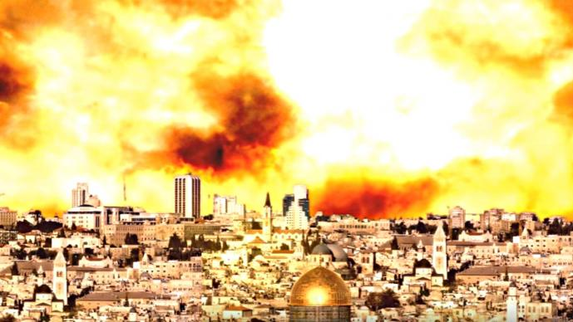
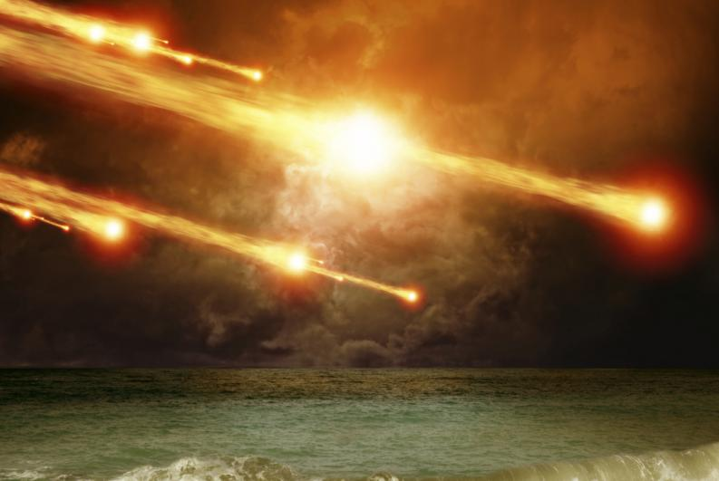
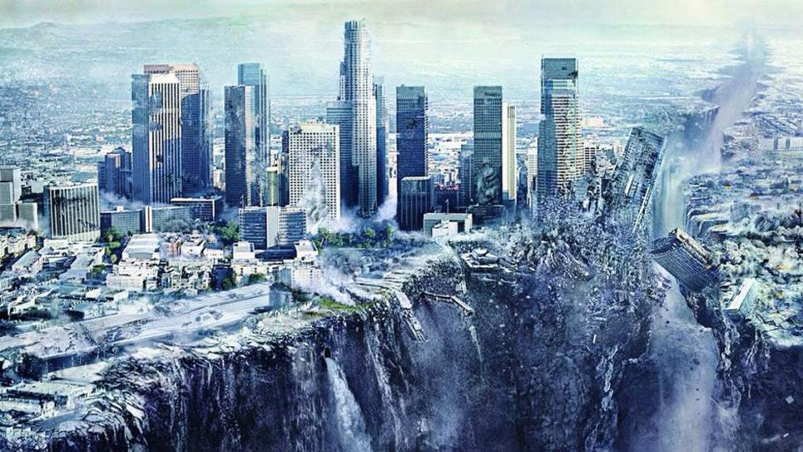
Quien no te temerá oh Señor! Y glorificará tu nombre

